Slide 1
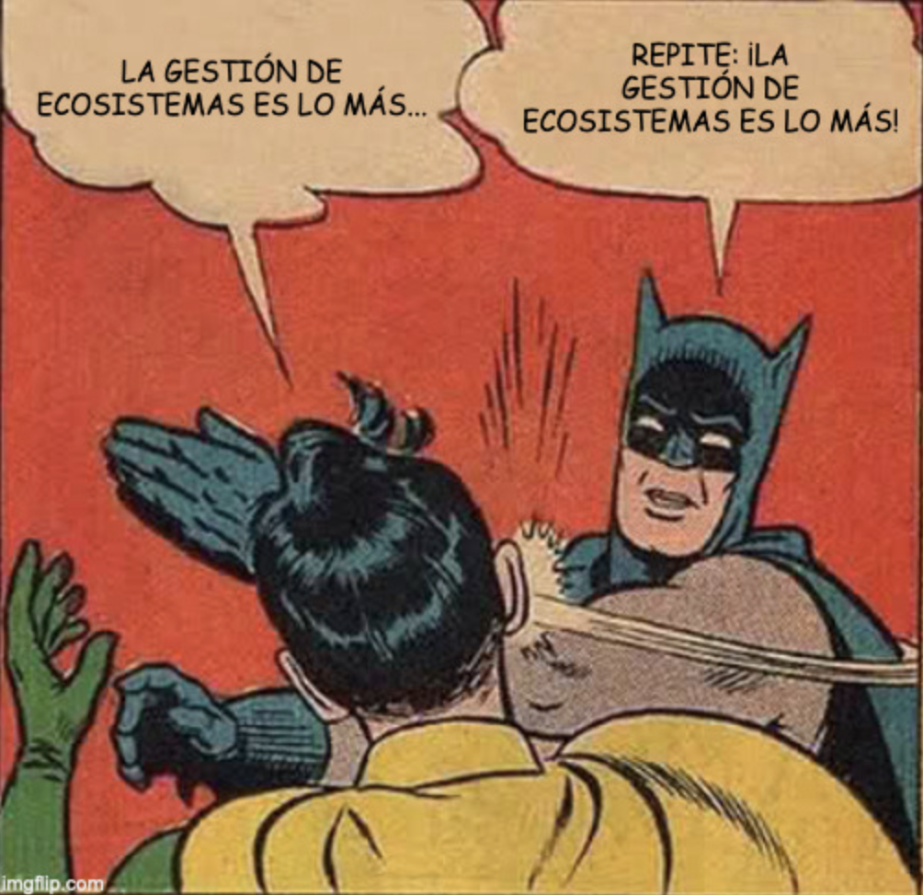
La ilusión y su contagio

Slide 2

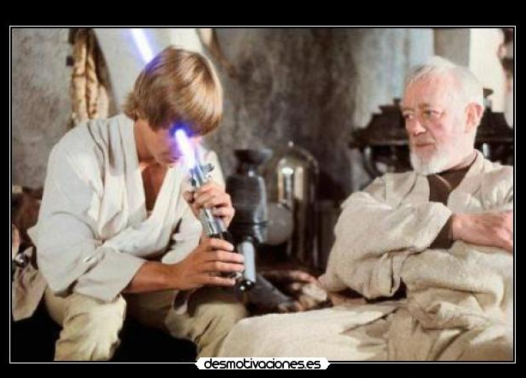

¿Para qué sirve todo esto?

Slide 3
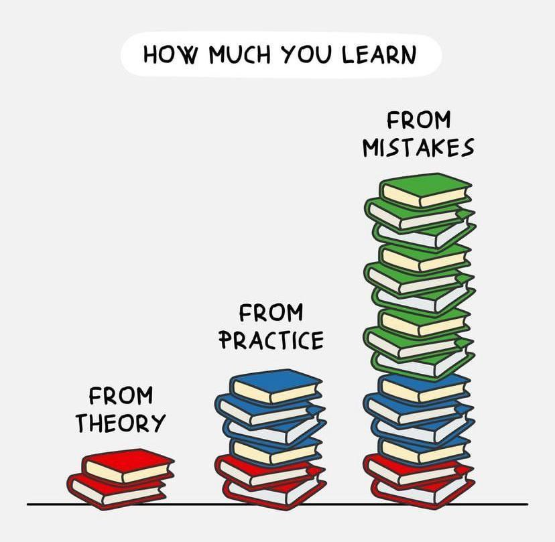

El profesor sabe más que vosotros, pero…
Mi clase
Yo, dando clase de algo de lo que no sabía nada hace dos semanas

Slide 4
Confianza (desde la pereza)
Confío en vuestra capacidad
Exigencia alineada en esa confianza
Estima personal

Slide 5
Métodos docentes que estimulen y promuevan el afán de superación

